Slide 1
Písmeno
č, Č

Slide 2
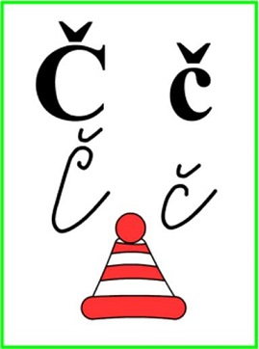

Slide 3
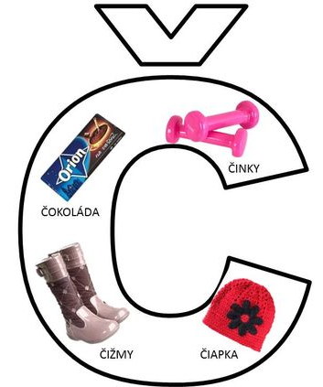

Slide 4
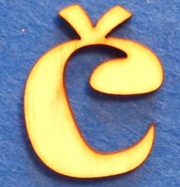
Uhádnete?
Sladká je a šťavnatá, trhajú ju dievčatá. Oberajú mamy, zobkajú ich vrany. Červené má líčka,
je to ...
čerešnička

Slide 5
Uhádnete?
Nevidíš to, necítiš to, krídla nemá, ani nohy, a predsa to uteká.
Čo je to?
čas

Slide 6
Uhádnete?
Čo chodí ráno po štyroch, na obed po dvoch a večer po troch nohách?
človek

Slide 7
Uhádnete?
Ponad zeleň lúčin lietadielko bzučí.
V žlto-čiernom tričku letí na rozcvičku.
Čo je to?
čmeliak

Slide 8
Čítajte slabiky

Slide 9
ča
Če
či
čo
čí
Čo
ču
čé
Čo
čú
da
ky
dá
du
Do
čá
Ču
če
ro
Či

Slide 10
Čítajte slová

Slide 11
čas
čaro
mačka
čln
činky
večer
čin
číslo
čižmy
čaj
čítal
večera
reč
kačka
čapica

Slide 12
meč
črepy
čelo
bič
kočík
počítač
koč
cvičí
činčila
čuš
často
kačica
čip
červík
časopis

Slide 13
Poznáš detské časopisy?
Zvonček
Zornička
Macko Pusík
Slniečko
Lienka
Včielka
Vrabček
Bobík
Šikovníček
Adamko
Fifík
Maxík

Slide 14
Poznáme písmeno Č.

